Slide 1
RESISTENCIA DE LOS MATERIALES O MECANICA DE DEFORMACION

Slide 2
RESISTENCIA DE MATERIALES
Objetivo de la Resistencia de Materiales: Suministrar al futuro ingeniero los conocimientos indispensables para ANALIZAR y/o DISEÑAR las diversas máquinas y estructuras portadoras de cargas.
Para dicho objetivo, es necesario trabajar con los conceptos de ESFUERZOS (tensiones) y sus consecuentes DEFORMACIONES.

Slide 3
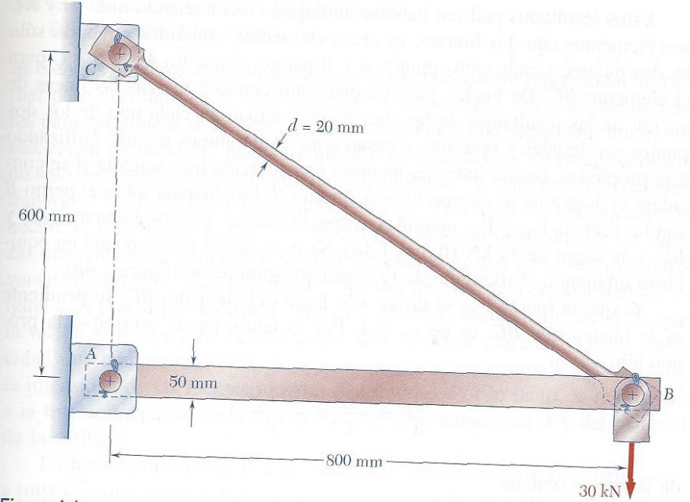
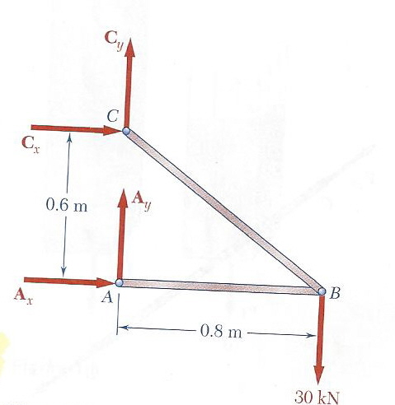
RESISTENCIA DE MATERIALES
Con la ESTATICA somos capaces de determinar las FUERZAS INTERNAS que actúan sobre distintos elementos estructurales.

Slide 4
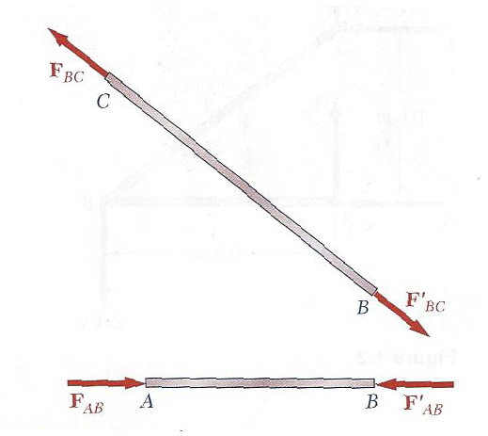
RESISTENCIA DE MATERIALES
¿Cómo podemos saber si la varilla BC puede romperse (o no) bajo la acción de la carga encontrada por la estática?
Por la experiencia, sabemos que dependerá no sólo el valor de la carga F_{BC} , si no también del valor que tenga el área de sección transversal A y del Material con que la barra haya sido elaborada.

Slide 5
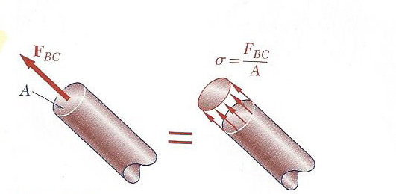
RESISTENCIA DE MATERIALES
Analizaremos ahora la Fuerza Interna F_{BC} :
F_{BC} es la RESULTANTE de las FUERZAS ELEMENTALES distribuidas en toda el Área A de la sección transversal y la INTENSIDAD PROMEDIO de todas esas Fuerzas Distribuidas es igual a la Fuerza por unidad de ÁREA:
σ = F_{BC} / A

Slide 6
RESISTENCIA DE MATERIALES
Dependerá de la Capacidad que tenga el Material de soportar esa tensión σ para que se rompa o no.
Y ¿Cómo sabremos cuál es la capacidad de los materiales de soportar fuerzas?
De los Ensayos que se realizan a cada material a distintos tipos de Fuerzas Internas. En ellos esencialmente se determinará la Tensión Admisible del material.

Slide 7
RESISTENCIA DE MATERIALES
Pero además vimos que la tensión σ depende a su vez de la Carga y del Área de la sección transversal.
Por eso decimos que la Resistencia a la Fractura depende del valor de la Fuerza F_{BC ,} del Área de la Sección Transversal y de la Capacidad del Material de la varilla

Slide 8
Tensión o Esfuerzo Normal σ
En la práctica, se considera que la distribución de los esfuerzos normales de un elemento cargado axialmente es Uniforme, excepto en la vecindad inmediata de los puntos de aplicación de las cargas.
El valor de σ es entonces un valor Promedio y se calcula con la fórmula: σ = P / A.
La fuerza P se encuentra ubicada en el Centroide de la sección transversal (Carga Céntrica) .

Slide 9
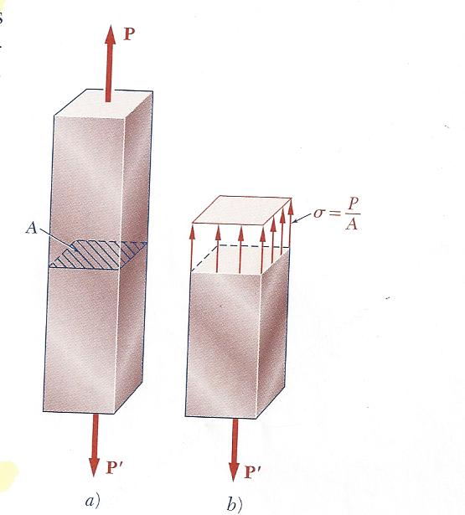
Tensión o Esfuerzo Normal σ

Slide 10
Tensión o Esfuerzo Normal σ
El esfuerzo de un elemento con área transversal A sometido a una carga P se denomina SIGMA (σ ).
σ = P / A
El signo positivo (+) indicará TRACCION, y el negativo (-) indicará COMPRESION.
UNIDADES SI: Pa = N / m²
kPa = 10 ³ Pa = 10 ³ N/m²
1 MPa = 10 ⁶ Pa = 10 ⁶ N/m²
Ó TAMBIEN Unidades Inglesas:
psi = p / in² p = libra
ksi = kip / in² in = pulgada

Slide 11
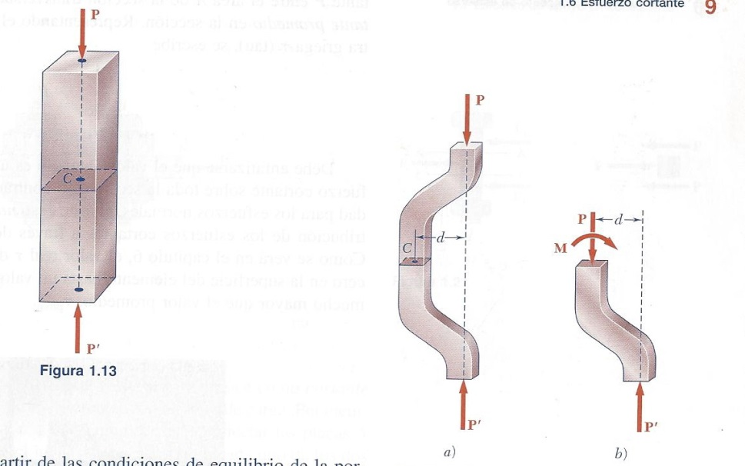
Tensión o Esfuerzo Normal σ
Caso de Carga Excéntrica:
En este caso, la distribución de Esfuerzos no puede ser Uniforme en la sección transversal.
Esto da origen a la Flexión Compuesta que se tratará oportunamente.

Slide 12
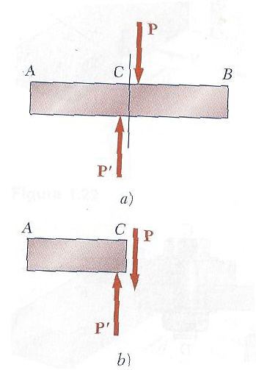
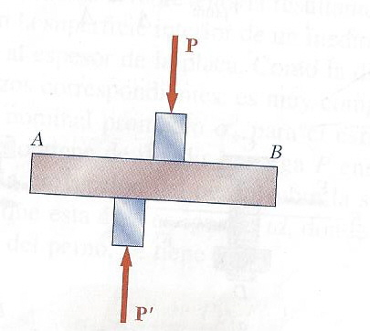
Esfuerzo Cortante ζ
Cuando se aplican Fuerzas P y P` (FUERZAS TRANSVERSALES O CORTANTES) a un elemento AB y se aplica un Corte en la Sección “C” entre los puntos de aplicación de las dos fuerzas, obtenemos el diagrama de la Porción AC de la figura sgte.:

Slide 13
Esfuerzo Cortante ζ
Se concluye que deben existir Esfuerzos Internos en el plano de la sección, y que su Resultante es igual a la Fuerza de Corte P.
Dividiendo la fuerza cortante P ente el Área A de la sección transversal del elemento, se obtiene el Esfuerzo Cortante Promedio ζ (Tau) en la sección.
➲ ζ_{PROM} = P / A

